Slide 1
PROYECTO DE INVESTIGACIÓN PREVIO A LA OBTENCIÓN DEL TÍTULO DE LICENCIADA EN EDUCACIÓN INFANTIL
TEMA: “EXPERIMENTACIÓN CIENTIFICA COMO ESTRATEGIA METODOLÓGICA EN EL EJE DE DESCUBRIMIENTO DEL MEDIO NATURAL Y CULTURAL EN NIÑOS DE CUATRO AÑOS”.
AUTORA:
CASTILLO CASTRO GRACE ELENA
DIRECTORA: MSC. ALEJANDRA GARCÉS
SANGOLQUÍ, ENERO 2017

Slide 2
ÍNDICE
Generalidades y Objetivos del Proyecto
Fundamentación Teórica
Metodología de la Investigación
Análisis e Interpretación de Resultados
Conclusiones y Recomendaciones
Descripción de la Propuesta

Slide 3
ÍNDICE
Generalidades y Objetivos del Proyecto
Fundamentación Teórica
Metodología de la Investigación
Análisis e Interpretación de Resultados
Conclusiones y Recomendaciones
Descripción de la Propuesta

Slide 4
DELIMITACIÓN DE LA INVESTIGACIÓN
DIMENSIÓN TEMPORAL
Año lectivo 2016-2017
DIMENSIÓN ESPACIAL
Centro Infantil y Primero de Básica “Lucía Franco de Castro”
Ciudad: Quito
Parroquia: Conocoto

Slide 5
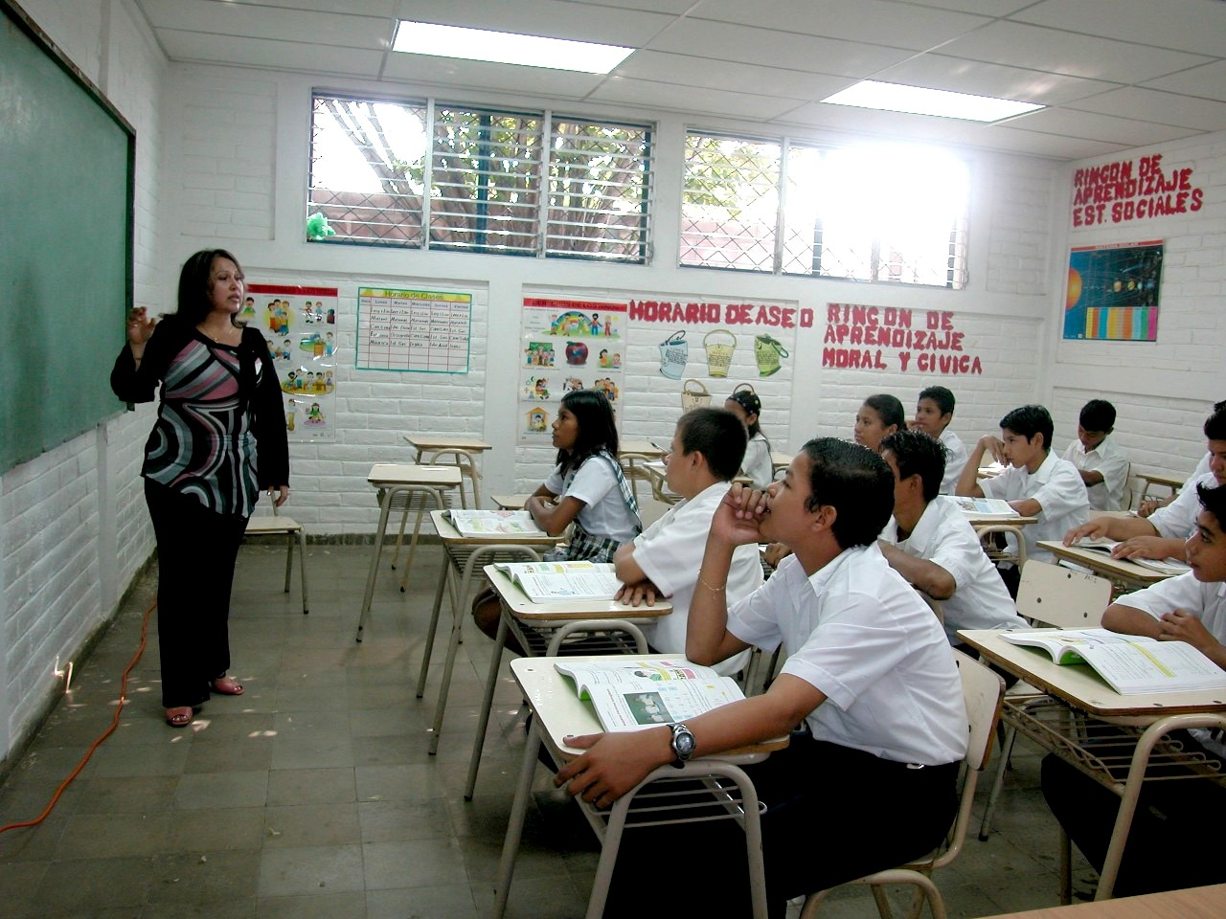
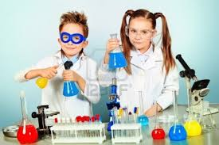
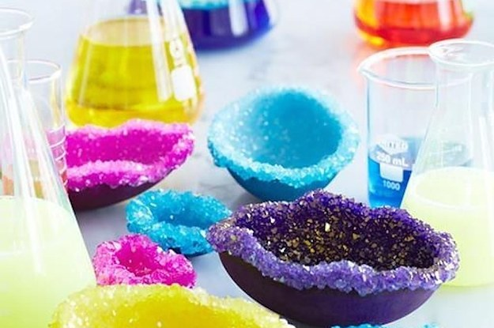
PLANTEAMIENTO DEL PROBLEMA
PUNTOS ESENCIALES DEL PROBLEMA
Uso continuo de clases tradicional
No hay aplicación de nuevas estrategias metodológicas como la experimentación científica para explicar temáticas
RELACIONES ENTRE LAS VARIABLES
zz
CONSECUENCIAS
Clases tradicionales, y perdida de atención en los niños
Proponer experimentos científicos para desarrollar destrezas de Eje del Medio Natural y Cultural por medio del Método Científico
ALTERNATIVA DE SOLUCIÓN

Slide 6
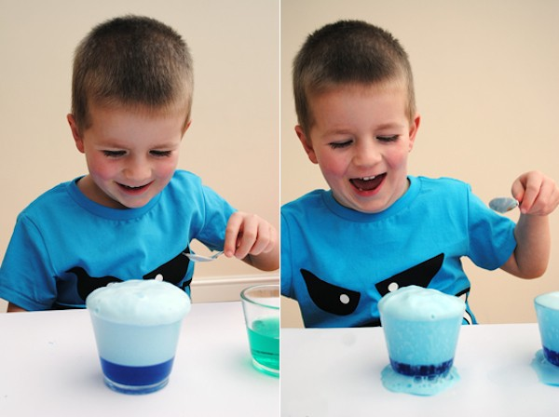
VARIABLES DE LA INVESTIGACIÓN
Variable 1: Experimentación Científica
Variable 2: Estrategia Metodológica
FORMULACIÓN DEL PROBLEMA
¿De que manera los experimentos científicos se pueden aplicar como estrategia metodológica en el Eje de Descubrimiento del Medio Natural y Cultural con los niños de cuatro años en el Centro Infantil y Primero de Básica “Lucía Franco de Castro” sección vespertina ubicada en la Ciudad de Conocoto durante el periodo Septiembre - Junio ?

Slide 7
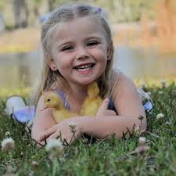
OBJETIVOS
Objetivo General
Analizar la experimentación científica
Eje de Descubrimiento del Medio Natural y Cultural
Objetivos Específicos
Conocimiento de las maestras sobre experimentos científicos
Identificar
Conocimiento que tienen los niños sobre el Eje de Descubrimiento del medio natural y cultural
Diagnosticar

Slide 8
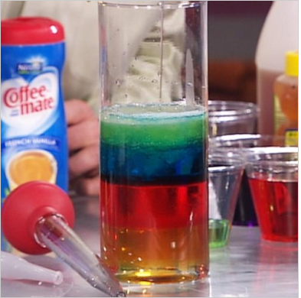
Establecer
Procesos didácticos y recursos requeridos para la utilización de experimentos científicos
Manual con experimentos científicos para aplicar en el Eje de Descubrimiento del Medio Natural y Cultural
Proponer

Slide 9
JUSTIFICACIÓN E IMPORTANCIA
¿Cuál es su relevancia social?
Aporte al ámbito educativo
¿Qué importancia tiene?
Importancia pedagógica
¿Quién se beneficia?
-Niños
-Maestras
-Investigadora
Alcance
- Mejorar el conocimiento de los maestras sobre la aplicación de experimentos científicos en el aula de inicial.
-Motivar a los niños a que sean agentes activos y participativos de su aprendizaje.
¿Por qué investigamos?
Conocer cómo los experimentos científicos ayudan a desarrollar las destrezas del Eje del Medio Natural y Cultural

Slide 10
ÍNDICE
Generalidades y Objetivos del Proyecto
Fundamentación Teórica
Metodología de la Investigación
Análisis e Interpretación de Resultados
Conclusiones y Recomendaciones
Descripción de la Propuesta

Slide 11
"La mayoría de las ideas fundamentales de la ciencia son esencialmente sencillas y, por regla general pueden ser expresadas en un lenguaje comprensible para todos..."
-Albert Einstein-

Slide 12
Clasificación de la Ciencia
Aristóteles 384 a.C. - 322 a.C.
Rudolf Carnap 1995
Teoría: relacionado con las matemáticas, física.
Práctica: las acciones humanas relacionada con la ética y la política.
Productiva: Creación y producción relacionado con las artes poéticas, escenicas y artesanias.
Formales: basada en hechos relacionado con la matemática y la lógica.
Naturales: estudio de la naturaleza astronomía, biología, química, etc.
Culturales: estudio del ser humano aspectos culturales y sociales.
Mario Bunge 1972
Formales: estudiar ideas y verificar verdades relacionada con la matemática y la lógica
Fácticas: procura conocimiento mediante la observación y experimentación. Se divide en Sociales: ámbitos del ser humanos y Naturales: se ocupa de química biología física, etc.
CIENCIA
Proceso objetivo, que busca respuestas sobre la cultura, la sociedad y la humanidad del mundo que la rodea.
Da a conocer el porque de las cosas y explica mediante hechos los fenómenos, por más simple o sencillo que sea.

Slide 13
Rousseau - Naturalismo
Se basa en el desarrollo natural del niño y no forzar el proceso educativo, se debe desenvolver en un ambiente lo más natural posible y convivir con el medio ambiente.
Montessori - Aprendizaje perceptivo
Propone una educación acondicionada al niño acorde a su necesidad, para crear independencia, y a su vez propone una serie de materiales para desarrollar los sentidos.
Dewey - Progresismo
Se basa en las necesidades de los niños, las clases deben propiciar la interacción de los niños, dejando que ellos sean los encargados de construir su conocimiento mediante la guía de la docente.
Fundamentos Teóricos
Ausubel - Aprendizaje Significativo
Representación: asociación entre significado y símbolo
Concepto: asocia características al significado
Proposición: concepto que interactúa con ideas previas formando nuevos significados.
Vygotsky - Zona de Desarrollo Próximo
Esta zona es la que el niño cruza cuando asimila el conocimiento previo con el conocimiento nuevo.

Slide 14
Experimentación Científica
Proceso que implica la manipulación de objetos o variables; las variables son:
Variable Independiente:
Variable Dependiente:
Método Científico
Proceso sistemático, instrumento de la ciencia que permite comprobar hipótesis por medio de un proceso deductivo.
Experimentos Científicos
Es el proceso mediante el cual se comprueba una teoría
Es el objeto que es manipulado en el experiemento.
Es el resultado que se ve afectado por la manipulación de la variable independiente.
Deben ser claros, sencillos y se puede reproducir

Slide 15
Permite que los niños comprendan los fenómenos que ocurren en el diario vivir, les ayuda comprender su mundo
Ayuda a fortalecer ideas previas
Ayuda a generar nuevas ideas y los obliga a indagar cuestinarlo y ponerlo en práctica.
Potencia un vocabulario nuevo, que podrá utilizar en un futuro.
La Ciencia y la Enseñanza Científica

Slide 16
La Ciencia y el Currículo de Educación Inicial
Procura desarrollar una educación integral, sin discriminación y de calidad.
Eje de desarrollo del Descubrimiento del medio natural y Cultural
Ámbito Relaciones
Lógico Matemáticas
Ámbito Relaciones
del Medio Natural y
Cultural
Ayuda a que los niños comprendan mejor el mundo que los rodea y les ayuda a resolver problemas.
Ámbito Relaciones con el Medio Natural y Cultural
Ámbito Relaciones Lógico Matemáticas
Enseñar el Medio Natural : se basa en el cuidado del medio ambiente y nutricion y salud, es base para la química, biología, entre otros
Enseñar el Medio Cultural
explica hechos históricos, sociales, y culturales del pasado y del presente

Slide 17
ÍNDICE
Generalidades y Objetivos del Proyecto
Fundamentación Teórica
Metodología de la Investigación
Análisis e Interpretación de Resultados
Conclusiones y Recomendaciones
Descripción de la Propuesta

Slide 18
MODALIDAD, ENFOQUE Y TIPO DE LA INVESTIGACIÓN
Modalidad
Bibliográfica - documental
De campo
Tipo
Descriptivo
Enfoque
Cuantitativo
Cualitativo

Slide 19
POBLACIÓN Y MUESTRA
DESCRIPCIÓN 1 | DESCRIPCIÓN 2 | CANTIDAD
Sección Matutina | Inicial I | 75
 | Inicial II | 240
 | Primero de Básica | 255
Sección Vespertina | Inicial I | 175
 | Inicial II | 60
 | Primero de Básica | 60
 | Total | 865
DESCRIPCIÓN 1 | DESCRIPCIÓN 2 | CANTIDAD
Sección Matutina | Docentes | 18
 | Niños | 570
Sección Vespertina | Docentes | 11
 | Niños | 295
 | Total | 865
DESCRIPCIÓN 1 | DESCRIPCIÓN 2 | PARALELO | GÉNERO |  | CANTIDAD
 |  |  | M | F
Sección Vespertina | Inicial II | A | 15 | 15 | 30
 |  | TOTAL | 15 | 15 | 30

Slide 20
RECOLECCIÓN DE LA INFORMACIÓN
Sujetos a investigar
Niños
Técnicas
Encuesta
Instrumentos
Docentes
Cuestionario dirigido a las maestras de Inicial II sección Vespertina
Observación
Lista de Cotejo o Test basado en las destrezas del Eje del Medio Natural y Cultural

Slide 21
ÍNDICE
Generalidades y Objetivos del Proyecto
Fundamentación Teórica
Metodología de la Investigación
Análisis e Interpretación de Resultados
Conclusiones y Recomendaciones
Descripción de la Propuesta

Slide 22
ANÁLISIS E INTERPRETACIÓN DE RESULTADOS
Resultados del test aplicado a los niños de Inicial II del Centro Infantil y Primero de Básica “Lucía Franco de Castro”
Pregunta 4 ¿Identifica las características de los animales domésticos y silvestres estableciendo las diferencias entre ellos?
Aspecto | Frecuencia | Porcentaje
Iniciado | 17 | 57%
En Proceso | 9 | 30%
Adquirido | 4 | 13%
Total | 30 | 100%

Slide 23
Pregunta 9 ¿Identifica prácticas socioculturales de su localidad demostrando curiosidad ante sus tradiciones?
Aspecto | Frecuencia | Porcentaje
Iniciado | 23 | 77%
En Proceso | 4 | 13%
Adquirido | 3 | 10%
Total | 30 | 100%

Slide 24
Pregunta 18 ¿Cuenta oralmente del 1 al 15 con secuencia numérica?
Aspecto | Frecuencia | Porcentaje
Iniciado | 17 | 57%
En Proceso | 8 | 27%
Adquirido | 5 | 17%
Total | 30 | 100%

Slide 25
Pregunta 20 ¿Comprende la relación de número-cantidad hasta el 10?
Aspecto | Frecuencia | Porcentaje
Iniciado | 24 | 80%
En Proceso | 3 | 10%
Adquirido | 3 | 10%
Total | 30 | 100%

Slide 26
Pregunta 21 ¿Comprende la relación del numeral (representación simbólica del número) con la cantidad hasta el 5?
Aspecto | Frecuencia | Porcentaje
Iniciado | 23 | 77%
En Proceso | 7 | 23%
Adquirido | 0 | 0%
Total | 30 | 100%

Slide 27
Pregunta 24 ¿Identifica semejanzas y diferencias en objetos del entorno con criterios de forma, color y tamaño?
Aspecto | Frecuencia | Porcentaje
Iniciado | 5 | 17%
En Proceso | 14 | 47%
Adquirido | 11 | 37%
Total | 30 | 100%

Slide 28
ANÁLISIS E INTERPRETACIÓN DE RESULTADOS
Resultados de la encuesta aplicada a las docentes de Inicial II del Centro Infantil y Primero de Básica “Lucía Franco de Castro”
Pregunta 4: ¿ Considera Ud. Importante la aplicación de experimentos científicos? ¿Porqué?
Aspecto | Porcentaje | Frecuencia
SI | 100% | 2
NO | 0% | 0
Total | 100% | 2
Aspecto | Porcentaje | Frecuencia
Descubre cosas que puede llegar hacer | 50% | 1
Conocer nuevas cosas del entorno | 50% | 1
Total | 100% | 2

Slide 29
Pregunta 5: ¿Aplica Experimentos Científicos para el abordaje de alguna temática? ¿Cuáles?
Aspecto | Porcentaje | Frecuencia
SI | 100% | 2
NO | 0% | 0
Total | 100% | 2
Aspecto | Porcentaje | Frecuencia
Semilleros | 100% | 2
Ninguno | 0% | 0
Total | 100% | 2

Slide 30
Pregunta 10: ¿Aplica actividades que respondan a los diversos estilos de aprendizaje de los niños? ¿Cuáles?
Aspectos | Porcentaje | Frecuencia
SI | 100% | 2
NO | 0% | 0
Total | 100% | 2
Aspectos | Porcentaje | Frecuencia
Visual | 33,4% | 2
Auditivo | 33,4% | 2
Kinestésico | 33,4% | 2
Total | 100% | 6

Slide 31
ÍNDICE
Generalidades y Objetivos del Proyecto
Fundamentación Teórica
Metodología de la Investigación
Análisis e Interpretación de Resultados
Conclusiones y Recomendaciones
Descripción de la Propuesta

Slide 32
CONCLUSIONES
Las maestras poseen un conocimiento claro acerca de los conceptos y temáticas planteadas, pero no sabemos si los aplican de igual manera.
Los niños confunden a los seres no vivos con algunos de los seres vivos
La mayoría de niños aún no reconocen algunas diferencias entre los animales silvestres y domésticos.
Los niños no identifican las utilidades de las plantas debido a que las confunden entre ellas.
Presentan falencias en las nociones espaciales, de medida y también en la noción de número

Slide 33
RECOMENDACIONES
Se recomienda a la maestra aplicar actividades y proporcionar explicaciones claras donde señalen que todas las plantas son seres vivos al igual que las personas y los animales considerando que todos estos cumplen un ciclo de vida, para lograrlo deben alimentarse y crecer..
Se debería trabajar estableciendo las diferencias entre los dos tipos de animales haciendo más evidente para los niños dichas diferencias y ello no lleguen a confundirse.
Se recomienda a las maestras utilizar las actividades del manual que se plantearán ya que estas mostrarán al niño para que sirve cada una y a su vez realizarán actividades llamativas para ellos.
Se recomienda que las maestras realicen actividades para poder desarrollar las nociones de espacio, medida y cantidad.
Las maestras deberían aplicar las actividades planteadas en el manual,, puesto que estas le ayudarán a comprender de mejor manera la forma de trabajar el método científico con los niños.

Slide 34
ÍNDICE
Generalidades y Objetivos del Proyecto
Fundamentación Teórica
Metodología de la Investigación
Análisis e Interpretación de Resultados
Conclusiones y Recomendaciones
Descripción de la Propuesta

Slide 36
El presente Manual de Actividades pretende dar a conocer algunos experimentos científicos que se puedan utilizar en las aulas de inicial, para desarrollar el Eje de Descubrimiento del Medio Natural y Cultural

Slide 37
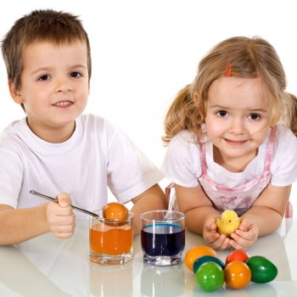
OBJETIVOS
Sugerir actividades que puedan ejecutarse para potenciar las destrezas del Eje de Descubrimiento del Medio Natural y Cultural.
Identificar los pasos del método científico por medio de íconos para seguir un proceso
Proponer normas de seguridad para desarrollar los experimentos científicos sin ningún percance o contratiempo.

